Slide 1
Giocattoli e biscotti a La Caletta, il Natale solidale dei bambini della scuola dell'infanzia
Natale solidale alla scuola dell'infanzia di La Caletta con due laboratori di ampliamento dell’offerta formativa nelle sue tre sezioni. Il progetto, animato dal corpo docente, è iniziato nelle settimane scorse partendo da una prima riflessione sulle proprie ed altrui emozioni. «Siamo partiti da “Storia di una gabbianella e del gatto che le insegnò a volare” di Luis Sepulveda – spiega l’insegnante Paola Carroni -: una storia meravigliosa per insegnare che può esistere un mondo dove sono i valori di affetto, amicizia, solidarietà e rispetto ad offrire opportunità per stare insieme, crescere, vivere. Senza per questo negare la possibilità di soddisfare i propri bisogni, i propri interessi e il diritto a essere sé stessi e ad affermarsi come persona».
Affrontato anche il tema del lavoro minorile, nella sezione B (quella dei cinquenni), attraverso la lettura di un libro sull’argomento pubblicato da Amnesty International. «Siamo approdati ad un gran bel risultato: i bambini sono tutti diversi e anche tutti uguali. A renderli uguali è il cuore carico d’amore».
Questi i due progetti scaturiti dalle conversazioni e che hanno coinvolto tutte e tre le sezioni. Il primo è “Sono io Babbo Natale”: i piccoli, consapevoli di essere molto più fortunati dei coetanei di cui hanno sentito raccontare, sceglieranno uno tra i tanti giocattoli che hanno a casa, naturalmente abbastanza nuovo, per donarlo ad un altro bambino di Siniscola. In questo saranno aiutati dai loro genitori. «Crediamo sia questo – spiegano gli insegnanti – un modo per far vivere il Natale in modo più vero ed autentico, facendo vivere ai bambini occasioni per coglierne il senso più profondo».
Il secondo progetto si chiama “Un ponte di dolcezza” dedicato ai nonni «senza una famiglia che li stringa in un caldo abbraccio il giorno di Natale» (parole di una bimba di 5 anni). «L’intento è quello di rendere meno solitarie le loro feste e di insegnare ai bambini l’importanza dei nonni nella loro vita quotidiana e a prendersi cura di quelli soli o in difficoltà». In tre giornate differenti (una per sezione) e con l’aiuto di tre generose nonne, i piccoli hanno preparato dei biscotti che sono stati cotti, con la collaborazione e la supervisione di cuoca Lucia, nel forno della mensa scolastica e successivamente impacchettati.
Domani la tappa finale: le volontarie e i volontari della Croce rossa arriveranno a scuola con la loro ambulanza per raccogliere i regali e i pacchetti di biscotti preparati dai bambini. «Ci teniamo a ringraziare per questo nostro Natale speciale – concludono le insegnanti – prima di tutto i bambini, che non finiscono mai di sorprenderci cogliendo sempre il senso più vero delle cose; le nonne sempre generose e disponibili; i genitori collaborativi e presenti. Infine, ma non ultimi, le volontarie ed i volontari della Croce rossa con la presidente nuorese Antonella Citzia e la nostra impareggiabile amica Stefania Cotza».
Mauro Piredda

Slide 2
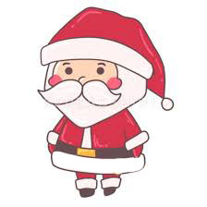
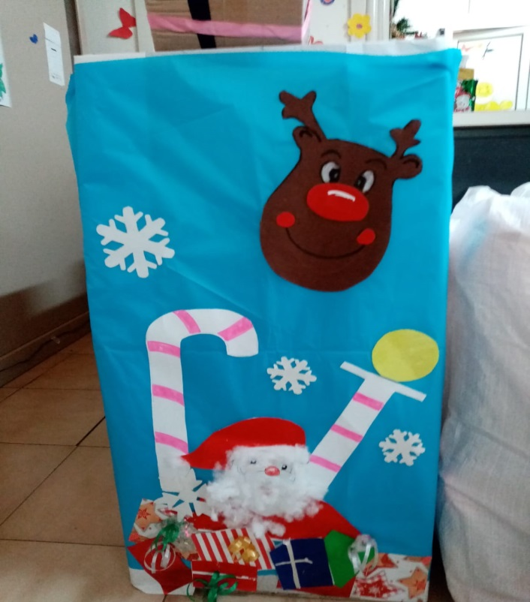
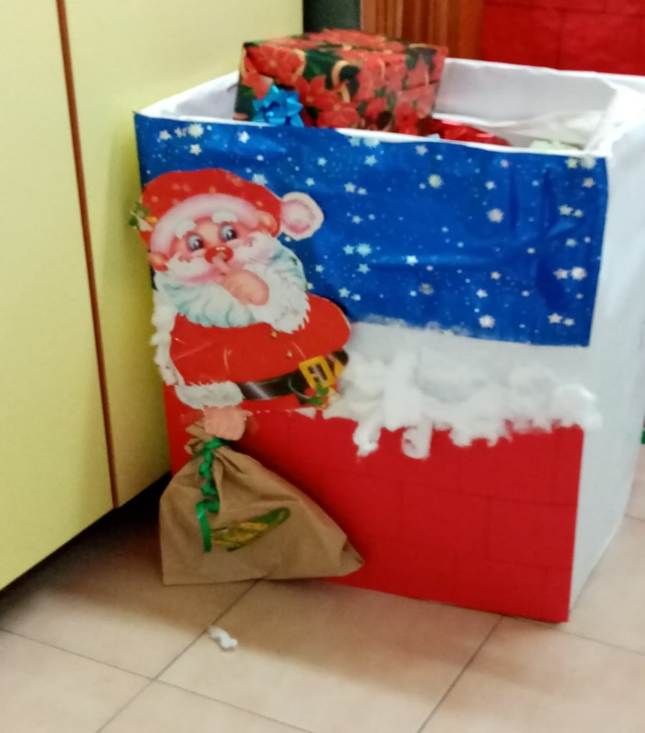
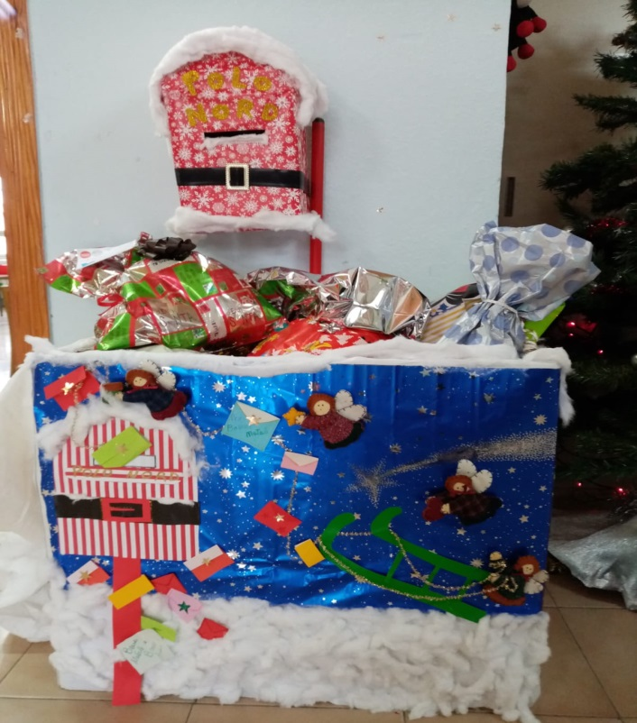
BABBO NATALE… SONO IO !!! Progetto di Ampliamento dell’Offerta Formativa
Con l’aiuto di Lucia e Basilia, le nostre fantastiche collaboratrici scolastiche, che con tanta pazienza ed altrettanta bravura hanno addobbato gli scatoloni dentro i quali ogni bambino, novello Babbo Natale, ha deposto uno o più doni portati da casa, dopo la prima decade di Dicembre è iniziata la raccolta dei regali destinati ai bambini bisognosi del nostro paese. Gli scatoloni, seppur grandi, in breve tempo si sono riempiti fino a SSSSSSccoppiareeeee!!!!!!!

Slide 3
Gli amici della Croce Rossa Italiana sono sempre pronti a rispondere alle nostre richieste d’aiuto

Slide 4
UN PONTE… di DOLCEZZA Progetto di Ampliamento dell’Offerta Formativa
I "nonni" sono i depositari delle radici del nucleo familiare e costituiscono un riferimento affettivo importantissimo. Affidare i bambini ai nonni permette di attutire ai piccoli il trauma della separazione giornaliera dai genitori, lasciandoli immersi in un clima familiare e rassicurante. Questo vale ancor di più quando magari i genitori si assentano per più giorni. Prendersi cura dei nipoti è per i nonni una "seconda occasione" per mettere in campo le competenze educative acquisite come genitori, ma liberate dal peso delle responsabilità. I nonni possono restituire ai nipoti il tempo e le attenzioni che non sono riusciti a riservare ai propri figli. Essi sono in grado di occuparsi dei nipoti con maggior serenità e distacco, liberi dall'eccessiva ansia e dalle preoccupazioni tipiche di papà e mamma. Queste doti li rendono più capaci di giocare, di gestire le situazioni quotidiane in modo sereno e di vedere con più obiettività le risorse e i limiti dei piccoli, stimolandolo a crescere senza troppe ansie.
Succede però, purtroppo, che talvolta i nonni vengano abbandonati dalle proprie famiglie, lasciati a vivere lunghi giorni di solitudine e tristezza. Il nostro progetto è dedicato a loro.
L’intento è quello di rendere meno solitarie le loro feste, di far arrivare loro i tanti pensieri d’amore che hanno guidato le mani dei nostri piccoli allievi che, con gioia e consapevolezza, hanno preparato per loro i biscotti di Natale.
Il progetto è però dedicato anche ai nostri bambini. Abbiamo conversato a lungo con loro sull’importanza dei nonni nella loro vita quotidiana e abbiamo anche riflettuto su quanto sia importante prendersi cura di quelli soli o in difficoltà.

Slide 5
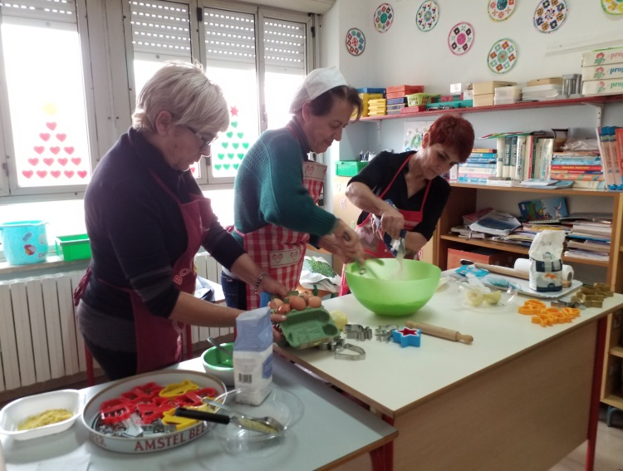
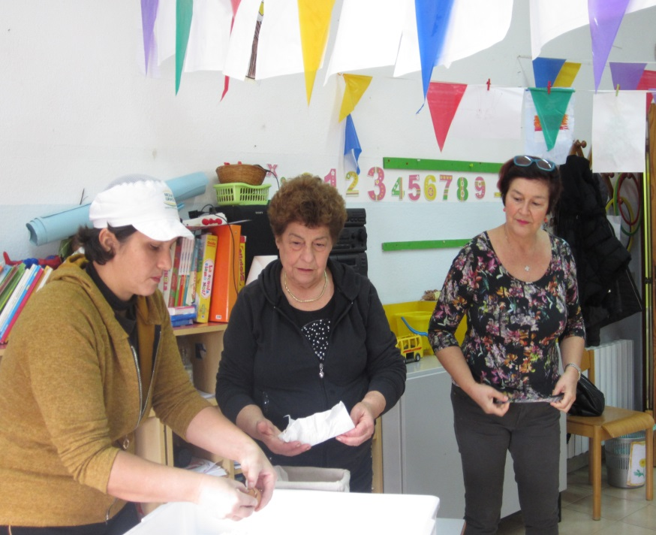
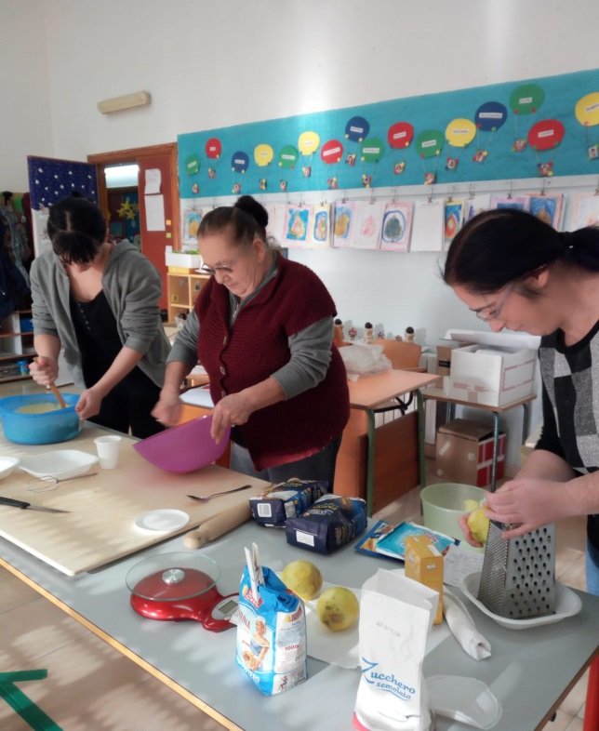
Le nonne Maria, Ofelia e Maria M. dopo aver mostrato ai bambini, attenti e vogliosi di cominciare, quali sono gli ingredienti che bisogna usare per fare i biscotti di Natale, preparano l’impasto.
PRONTI …. VIAAA !!!!
Le nonne Emilia e Giovanna stanno preparando le uova… i tuorli vanno sbattuti con lo zucchero fino ad ottenere una crema liscia e di un giallo pallido, gli albumi dovranno essere montati a neve fermissima. Maestra Tiziana osserva curiosa.
Le nonne Angela, Miriam e Dolores miscelano gli ingredienti
BISCOTTI DI NATALE
Ingredienti:
2 Kg di Farina 00
500 gr. Burro
600 gr. Zucchero
10 Uova
4 Bustine di lievito per dolci
4 Bustine di vaniglina
2 limoni non trattati

Slide 6
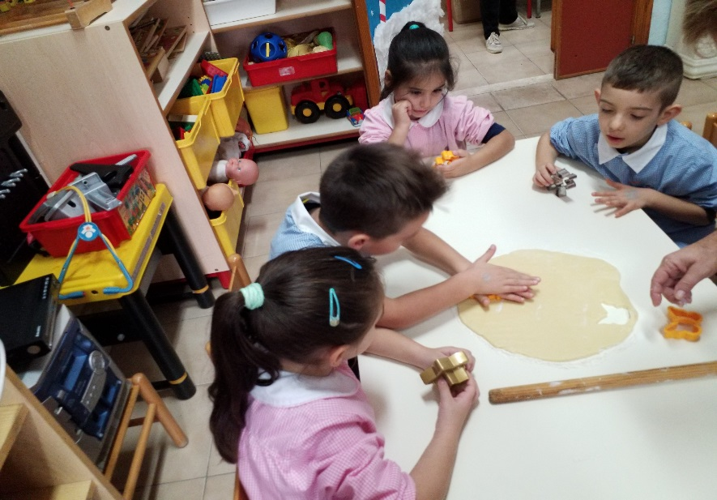
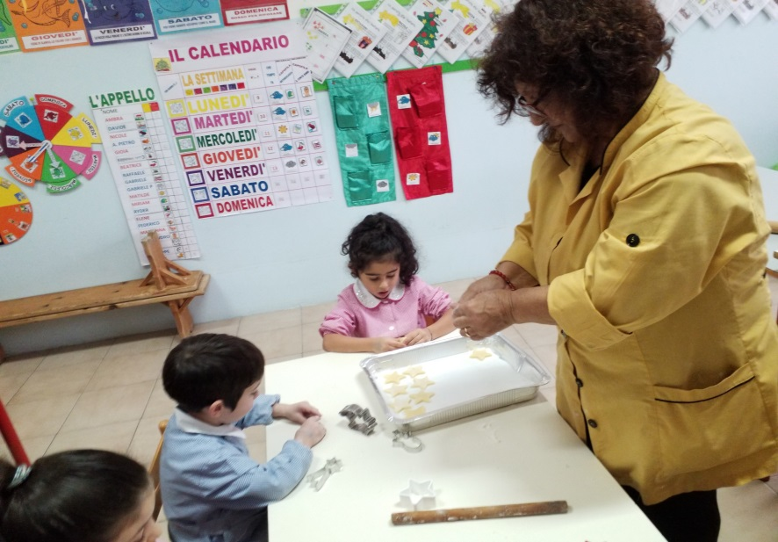
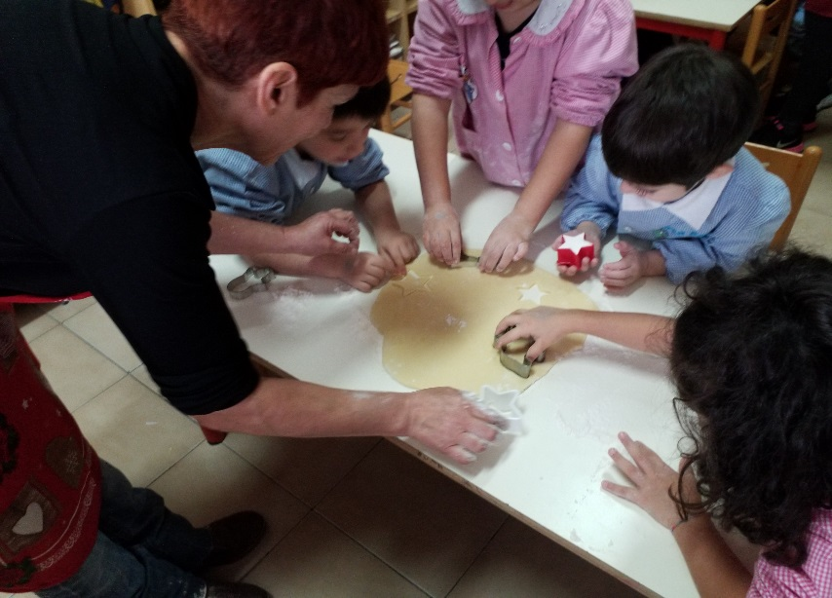
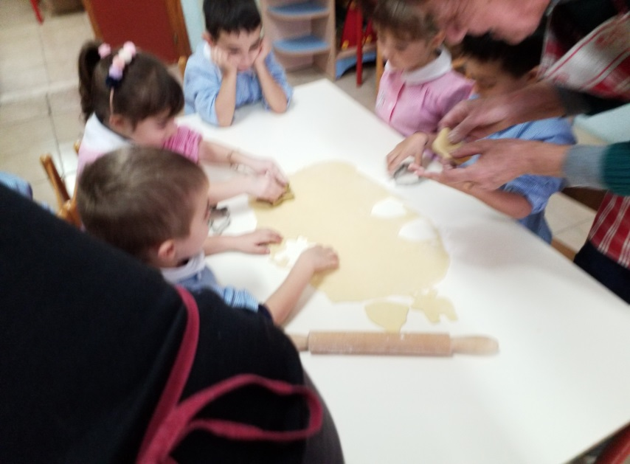
E ORA… TUTTI AL LAVORO !!!

Slide 7
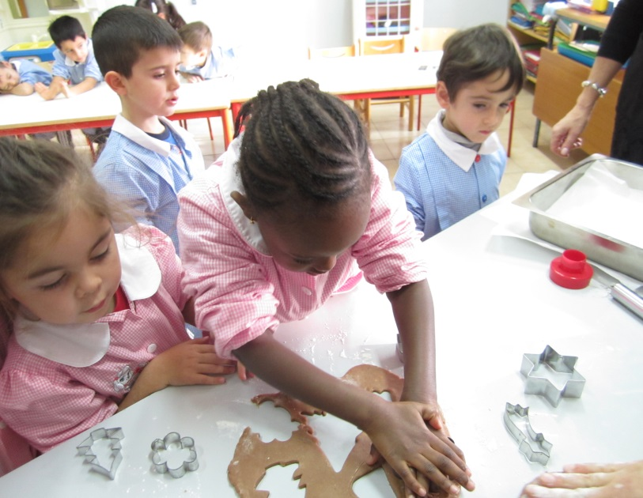
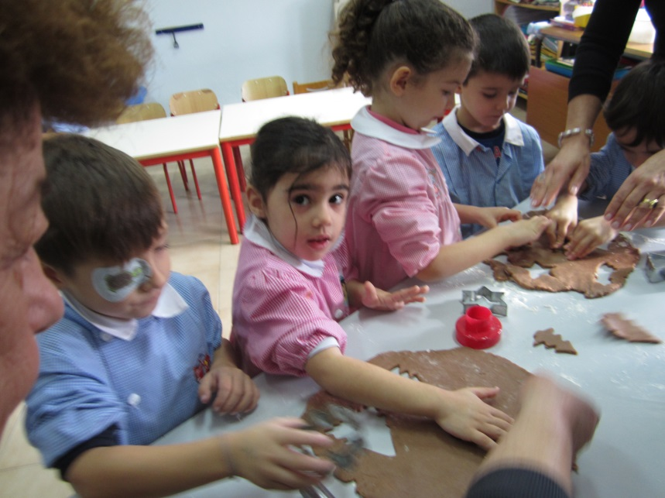
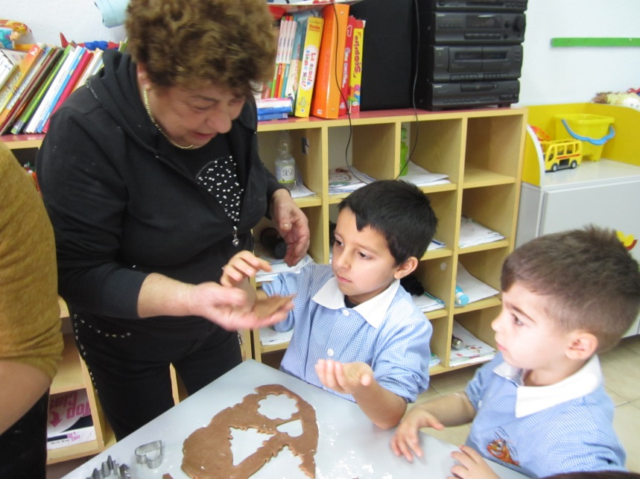
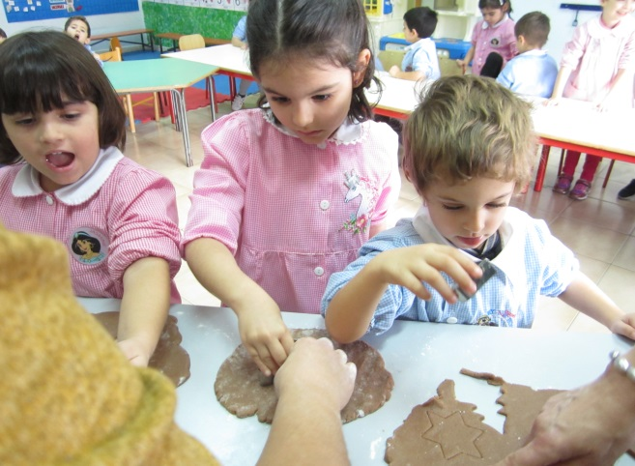
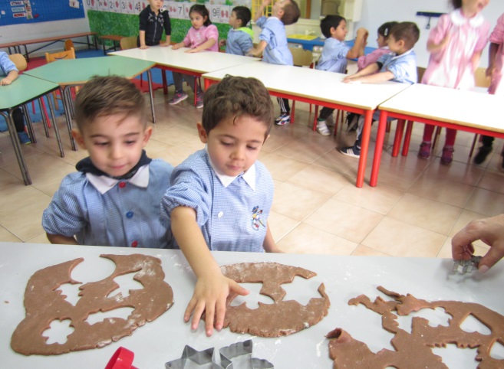
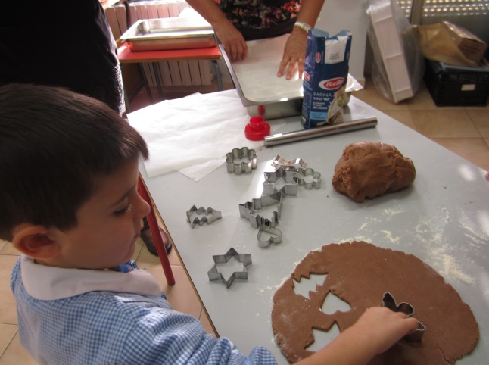

Slide 9
…. Pronti per il forno di cuoca Lucia

Slide 10
COTTI !!!!!! Che profumino si sente in classe

